Slide 1
C# 기본 문법

Slide 2
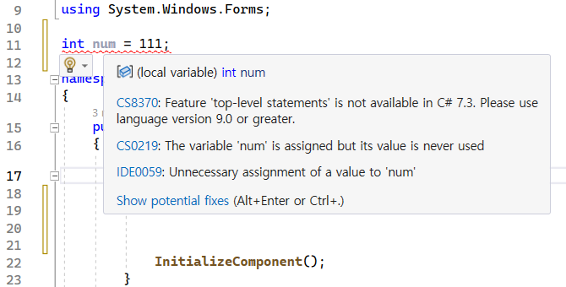
C# 및 .Net 버전
C# 7.3 에서는 전역변수 사용이 불가능
C#의 역사 (공식 문서)
https://learn.microsoft.com/ko-kr/dotnet/csharp/whats-new/csharp-version-history

Slide 3
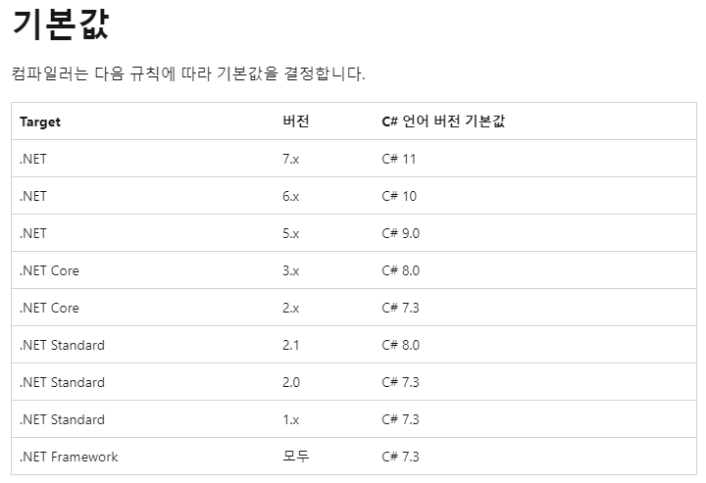
C# 및 .Net 버전
C# 버전은 닷넷 버전에 따라 달라짐
.Net Core -> 오픈소스, 멀티 플랫폼
.Net Framework -> 윈도우용
.Net 5.x 부터 Core와 Framework 통합
https://learn.microsoft.com/ko-kr/dotnet/csharp/language-reference/configure-language-version

Slide 4
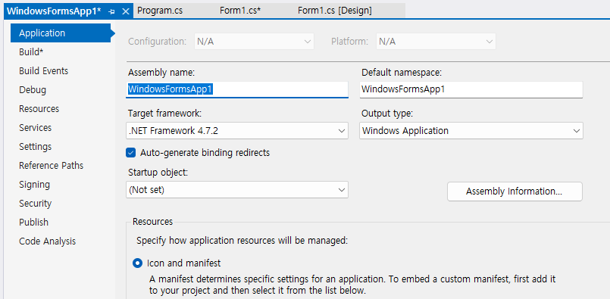
C# 및 .Net 버전
.NET Framework 버전 확인하기
솔루션 탐색기 > 프로젝트 우클릭 > 속성

Slide 5
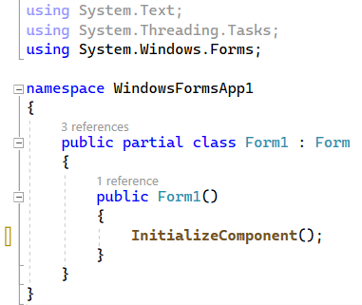
Form1.cs 살펴보기
네임스페이스를 가져오기, 파이썬의 import와 비슷
회색: 현재 코드에서 사용하지 않음
검은색: 현재 코드에서 사용 중
내 프로그램의 네임스페이스
코드 영역을 { } 로 구분
Form 클래스를 상속 받는 Form1 클래스
- 접근 제어: public
- partial 클래스
Form1 클래스와 같은 이름의 메소드
Form1 클래스의 생성자
코드를 실행하려면 반드시 ;(세미콜론) 을 붙임
윈폼 초기화를 위한 함수

Slide 6
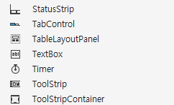
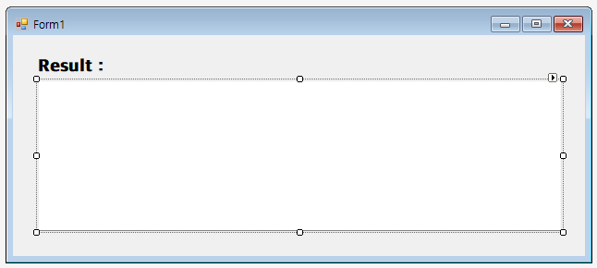
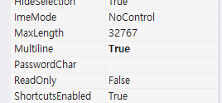
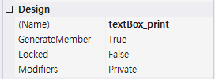
실습을 위한 준비
지난 강의에서 다루었던 내용과 같이 TextBox를 이용해 결과를 확인
ToolBox
Properties

Slide 7
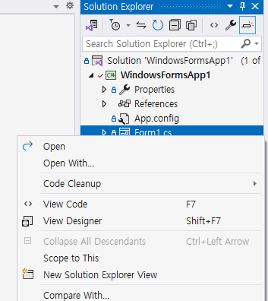
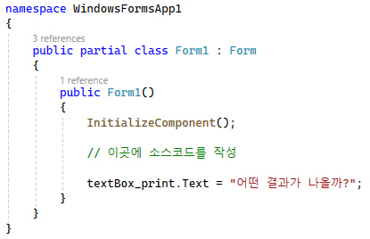
실습을 위한 준비
소스코드는 public Form1() 중괄호 안에 작성
Form1.cs 에서
우클릭

Slide 8
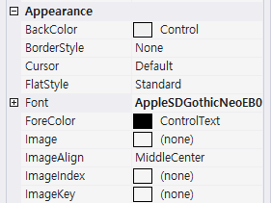
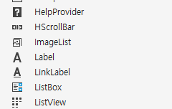
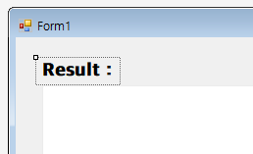
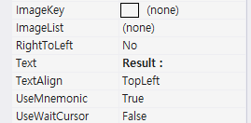
실습을 위한 준비
ToolBox의 Label 컨트롤을 사용하여 텍스트를 Form에 넣을 수 있음
Properties
ToolBox

Slide 9
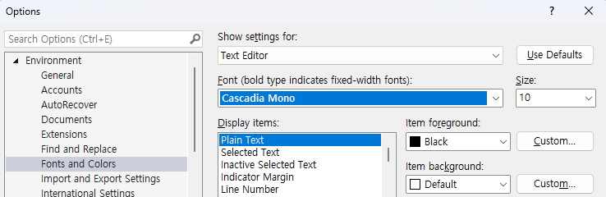

실습을 위한 준비
폰트는 B80OlI1를 구분하기 좋고 consola, fira, cascadia 등 문자 간격이 일정한 mono 타입 폰트를 사용
consola: 윈도우에서 기본 제공
fira: https://fonts.google.com/specimen/Fira+Code
cascadia: Visual Studio 기본 제공
Tools > Options > Environment > Fonts and Colors 에서 변경

Slide 10
Scope (코드 영역)
{ } 를 사용하여 해당 클래스, 함수 등의 시작과 끝을 표시
namespace WindowsFormsApp1
{
public partial class Form1 : Form
{
public Form1()
{
InitializeComponent();
}
}
}
WindowsFormsApp1
네임스페이스의 시작과 끝
Form1 클래스의
시작과 끝
tab으로 들여 씀

Slide 11
Scope (코드 영역)
파이썬과 다르게 줄 간격, 들여쓰기와 상관 없음
namespace WindowsFormsApp1
{
public partial class Form1 : Form { public Form1()
{ InitializeComponent(); }}}

Slide 12
표기법

Slide 13
dash-case (kebab-case)
snake_case
camelCase
PascalCase

Slide 14
tomakeyoufeelmyloveknowmetoowell
Notes:
이러한 문장이 있습니다. 한눈에 보기 어렵죠?

Slide 15
dash-case(kebab-case)
to-make-you-feel-my-love-know-me-too-well

Slide 16
snake_case
to_make_you_feel_my_love_know_me_too_well
Notes:
C#잘 안 사용

Slide 17
camelCase
toMakeYouFeelMyLoveKnowMeTooWell

Slide 18
PascalCase
ToMakeYouFeelMyLoveKnowMeTooWell

Slide 19
Zero-based numbering

Slide 20
Zero-based Numbering
프로그래밍에서는 0 기반으로 번호를 매긴다!
특수한 경우를 제외하고는 0부터 숫자를 시작함
즉, 첫 번째 요소의 번호(index)가 0입니다.

Slide 21


1 2 3 4 5 6 7 8 9 10 ~
0 1 2 3 4 5 6 7 8 9 ~
Notes:
사람은 1부터~
컴퓨터는 0부터~

Slide 22
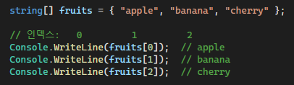
인덱스 (Index)
C#을 포함한 대부분의 프로그래밍 언어에서 데이터의 위치를 가리키는 번호.
배열, 리스트, 문자열과 같은 ‘순서가 있는 데이터’에서 각 요소를 구별하기 위해 부여된 번호.
특정 위치의 데이터에 빠르게 접근하거나 수정하기 위해 사용.

Slide 23
주석

Slide 24
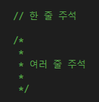
한 줄 주석 (//)
// 이후의 문장은 모두 주석으로 간주.
주로 짧은 설명이나 TODO를 기록할 때 사용.
여러 줄 주석 (/* */)
블록 단위로 주석을 달고 싶을 때 사용
중첩은 안됨! (안에 다른 /* */ 또 쓰면 오류

Slide 25
변수, 자료형

Slide 26
변수 및 기본 자료형
int num = -100;
uint p_num = 321; // 양수만 가능
float f_num = 124.5213f;
double d_num = 321.321;
decimal D_num = 987.654m;
char word = 'A'; // 유니코드 16bit 문자 (한 글자)
string name = "John"; // 유니코드 문자열

Slide 27
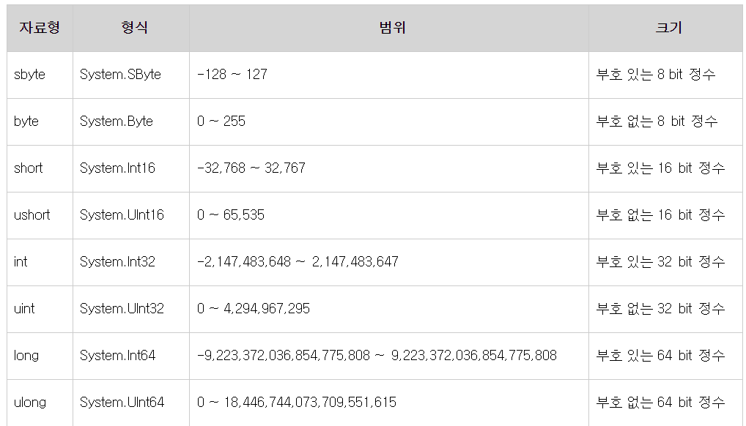
자료형의 종류
실제로 변수의 크기 만큼 메모리(RAM)에서 용량을 차지함

Slide 28
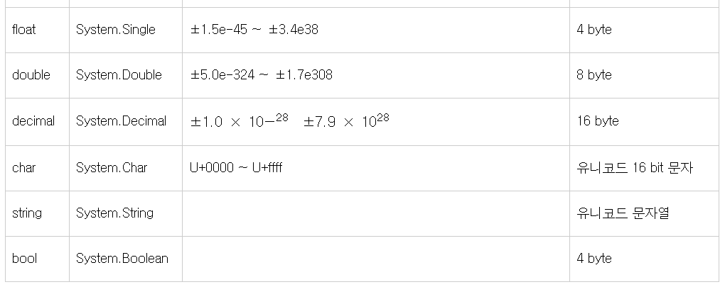
자료형의 종류

Slide 29
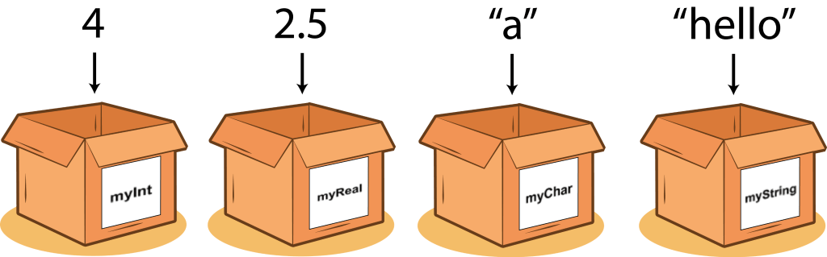
변수
변수 = variable, 변하는 값
변수는 데이터를 담는 빈 그릇!
변수 이름은 식별자 네이밍 규칙이 적용 됨
Notes:
수학에서 말하는 변수 x와 같은 개념

Slide 30
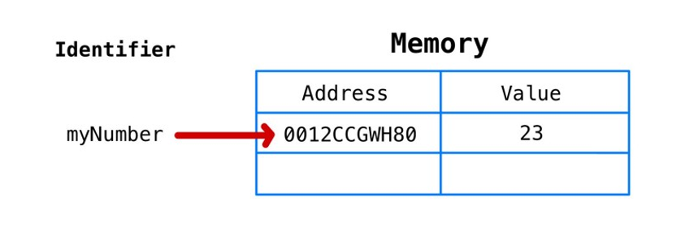
변수

Slide 31
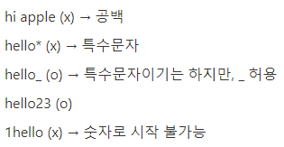
식별자
프로그래밍 언어에서 이름을 붙일 때 사용하는 단어
주로 변수, 함수 이름 등으로 사용함
규칙
첫 문자는 알파벳 문자이거나 밑줄(_)이어야 함
나머지 문자는 문자, 밑줄(_) 또는 숫자(0-9)여야 함
대소문자 구분
예약어는 사용 불가
관례
camelCase : 변수명, 매개변수
PascalCase : 클래스명, 메서드명, 속성명

Slide 32
키워드 (예약어)
컴파일러에 특별한 의미가 있는 미리 정의된 예약 식별자
C# 언어 자체에서 미리 정해놓은 의미가 있는 키워드로, 프로그래머가 **식별자(변수명, 함수명 등)**로 사용할 수 없음.

Slide 33
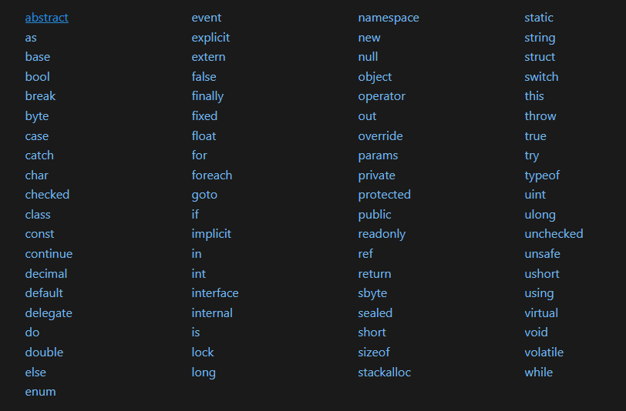

Slide 34
Q1. 퀴즈
Q. 다음 중 가장 적절하게 이름이 지어진 것은?
① totalCount
② _score
③ 3rdPlayer
④ user_name
Notes:
정답: ③ 3rdPlayer
숫자로 시작하면 안 됨!

Slide 35
Q2. 퀴즈
Q. 다음 중 **클래스 이름**으로 가장 적절한 식별자는?
① student_info
② StudentInfo
③ studentinfo
④ STUDENTINFO
Notes:
정답: ② StudentInfo
클래스명은 PascalCase 사용이 관례!

Slide 36
Q3. 퀴즈
Q. 다음 코드 중 **컴파일 오류가 발생하는 경우**는?
① int @int = 5;
② int total$ = 100;
③ int _value = 10;
④ int count2 = 2;
Notes:
정답: ② total$ = 100;
$는 식별자에 사용할 수 없는 특수문
C#에서는 **예약어(keywords)**를 변수명으로 사용하고 싶을 때 앞에 @를 붙이면 사용할 수 있습니다.
@를 붙이면 **"나는 이걸 예약어가 아니라 식별자로 쓸게요"**라는 뜻이 되어 사용이 가능

Slide 37
Q4. 퀴즈
Q. 다음 중 변수 이름으로 가장 권장되는 작명은?
① PrintResult
② Total_Count
③ userScore
④ name list
Notes:
정답: ③ (camelCase는 변수명으로 권장, 나머지는 클래스형이거나 잘못된 형식)

Slide 38
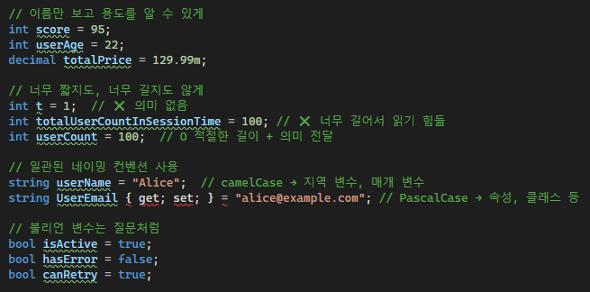
변수명 Tip!

Slide 39
변수의 선언, 사용, 초기화
선언
"자료형“^"변수이름"; 형태로 작성
앞으로 해당 변수를 사용하겠다고 컴파일러에게 알려주는 기능
같은 Scope 안에서 같은 이름의 변수를 사용할 수 없음
사용(할당)
"변수이름" = "데이터"; 형태로 작성
변수의 선언을 한 뒤에만 사용이 가능
선언된 변수에 특정 데이터를 복사하는 기능
= 기호를 중심으로, 좌 = 변수명, 우 = 복사할 데이터 🌟
초기화
"자료형"^"변수이름" = "데이터";
변수 선언과 동시에 값을 지정

Slide 40
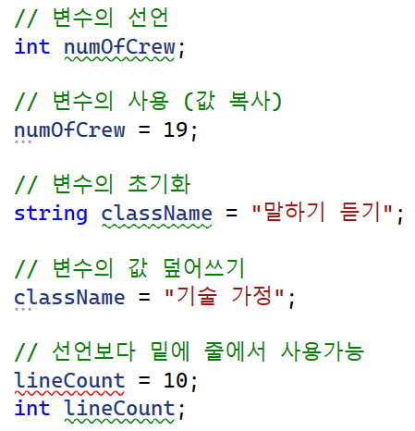
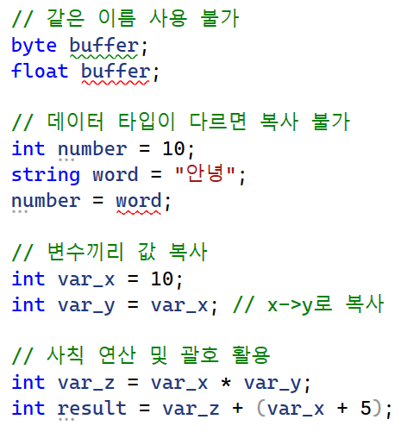
변수의 선언 및 사용

Slide 41
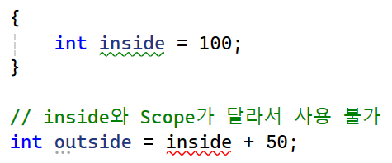
변수와 Scope
선언된 변수는 같은 Scope (중괄호) 안에서만 사용 가능
Scope를 벗어난 변수는 메모리에서 반환됨 (더이상 사용 못함)
Notes:
중괄호 안에서 선언된 변수를, 중괄호 밖에서는 사용할 수 없지만,
밖(윗줄)에서 선언된 변수는 중괄호 안에서도 사용이 가능합니다.

Slide 42
변수 Casting(변환)
// 데이터를 주고 받을 때 자료형을 반드시 맞춰 줘야 함
int num = -100;
string name = "300";
num = name; // Error
num = int.Parse(name); // name의 값을 숫자로 변환
num = int.Parse("200"); // 이렇게도 가능
소괄호 안에 값을 넣을 수 있는 코드를 "함수"라고 함
(자세한 조건은 이후 함수를 배울 때 다룰 예정)

Slide 43
변수 Casting(변환)
// 데이터를 주고 받을 때 자료형을 반드시 맞춰 줘야 함
int num = -100;
string name = "300";
name = num; // Error
name = num.ToString(); // num의 값을 문자열로 변환
name = 400.ToString(); // 이렇게도 가능
소괄호에 값을 넣지 않아도 작동하는 함수도 있음
(이름 옆에 소괄호가 있으면 함수라고 생각해도 무방)

Slide 44
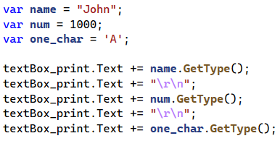

자동 자료형 지정
입력 데이터의 형식이 불분명 할 경우 사용
+= 기호는 덧셈 누적 연산을 수행
값을 덮어쓰지 않고, 기존 값에 추가로 연산을 수행 (-=, *=, /= 도 가능)
* 문자열끼리 덧셈이 가능: "App" + "le" → "Apple"

Slide 45

실습. 변수 및 캐스팅
byte, short, int, float, double, decimal 변수를 선언
변수 이름은 자료형과 적합한 것을 선택
ex1. byte는 0~255까지만 표현이 가능하므로 초등학교 한 반의 학생 수
ex2. double은 매우 많은 소수점 자리 수 표현이 가능하므로 우주 로켓 발사 시 변화하는 압력의 값
변수 이름은 숫자로 시작할 수 없음
GetType() 함수 및 ToString() 함수를 이용하여 "데이터 타입"^"변수명":^"데이터" 순서로 표시
Push후 레포 주소를 슬랙 댓글에 남기기

Slide 46
연산자

Slide 47
연산자
대입 연산자: =
비교 연산자: >, >=, <, <=, ==, !=,
산술 연산자: +, -, *, /, %(나머지), **(거듭제곱)
논리 연산자: !(not), &&(and), ||(or)

Slide 48
기본 연산자
% 나머지 연산자
홀수 판단 : num % 2 == 1 이면 홀수
짝수 판단 : num % 2 == 0 이면 짝수
** 거듭 제곱
** 를 사용
2 ** 3 = 8
3 ** 3 = 27
Notes:
+ - * / 는 기본적으로 알고 있으니 넘어가고, 추가적인 연산자

Slide 49
연산자 줄여 쓰기 (대입 연산자)
num = num + 5 → num += 5
num = num - 5 → num -= 5
num = num * 5 → num *= 5
num = num / 5 → num /= 5

Slide 50
증감 연산자
int num = 0;
i++ → i = i + 1
i-- → i = i - 1

Slide 51
비교 연산자
비교 연산자
a == b : a와 b가 동일하면 참
a != b : a와 b가 동일하지 않으면 참
a < b : a가 b보다 작으면 ( b가 a보다 크면 ) 참
a <= b : a가 b보다 작거나 같으면 참

Slide 52
논리 연산자
|| (or) : 여러 개 중 하나라도 true ➡ true
&& (and) : 모든 값이 true ➡ true
! (not) : true ➡ false, false ➡ true

Slide 53

삼항 연산자
형식
조건 ? 참일 때 값 : 거짓일 때 값

